Slide 1
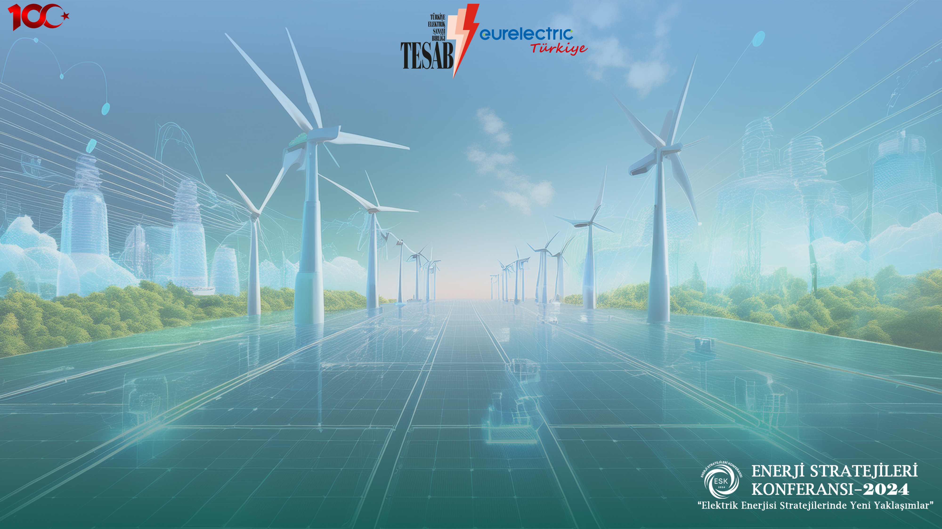



Antik Yapılarda Hidrojen Depolama ve Enerji Üretiminin Sürdürülebilir Enerji Çözümleriyle Entegrasyonu
Hüsnügül Tekin
Elifnur Bayraktar Güneş
Mustafa Çelikpençe
Heybet Kılıç
Bildiri ID Numarası: 0148

Slide 2

İçindekiler
Giriş
Kavramsal Çerçeve
Yöntem
Bulgular
Tartışma ve Sonuç

Slide 3
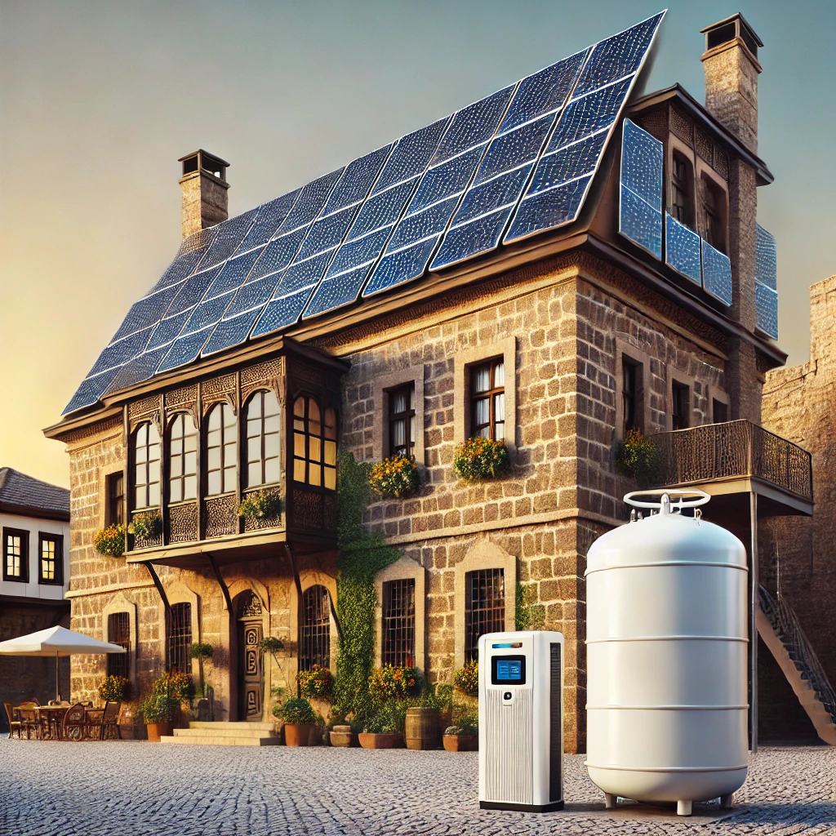
Giriş
Tarihi mirasın korunarak sürdürülebilir enerjiye geçişi
120 kWp PV sistem ile %95,3 enerji ihtiyacını karşılayan otel
1,000 kg hidrojen depolama kapasitesi ile enerji güvenliği
Gelecek nesillere hem kültürel hem de çevresel miras
Bu projeler, hem enerji bağımsızlığını artırmakta hem de Türkiye'nin 2053 net sıfır emisyon hedefine katkı sağlamaktadır
Tarihi dokuyu geleceğe taşırken, sürdürülebilirlik artık sadece bir seçenek değil, bir zorunluluk

Slide 4

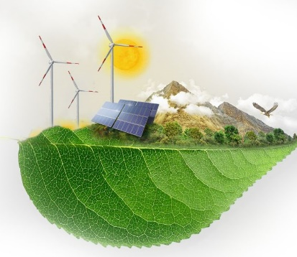



Kavramsal Çerçeve
Kültürel Mirasın Korunması: Tarihi yapının korunmasının önemi.
Sürdürülebilir Enerji Geçişi: Fotovoltaik (PV) sistemlerin ve hidrojen depolamanın önemi.
Tekno-Ekonomik Analiz: Maliyet etkinliği ve geri dönüş süresi.
Çevresel Etkiler: CO2 emisyonlarının azaltılması ve enerji verimliliğinin artırılması.
Simülasyon Sonuçları: Enerji üretimi, şebeke bağımlılığının azalması, hidrojene dayalı esneklik.
Türkiye’nin Net Sıfır Hedefi (2053): Projenin ulusal hedeflerle uyumu
Notes:
Enerji Verimliliği: Enerji kaynaklarının daha etkin ve verimli kullanılması, enerji kayıplarının azaltılması
Yenilenebilir Enerji Kaynakları: Güneş gibi çevre dostu enerji kaynaklarının kullanılması
Hibrit Enerji Sistemleri: Güneş ve hidrojen enerjisinin birlikte kullanılarak enerji üretiminin optimize edilmesi
Hidrojen Tabanlı Enerji Depolama: Güneş enerjisiyle üretilen elektriğin hidrojene dönüştürülerek uzun vadeli depolanması
Karbon Azaltımı: Yenilenebilir enerji sistemleri ile karbon salınımının minimum seviyeye indirilmesi

Slide 5
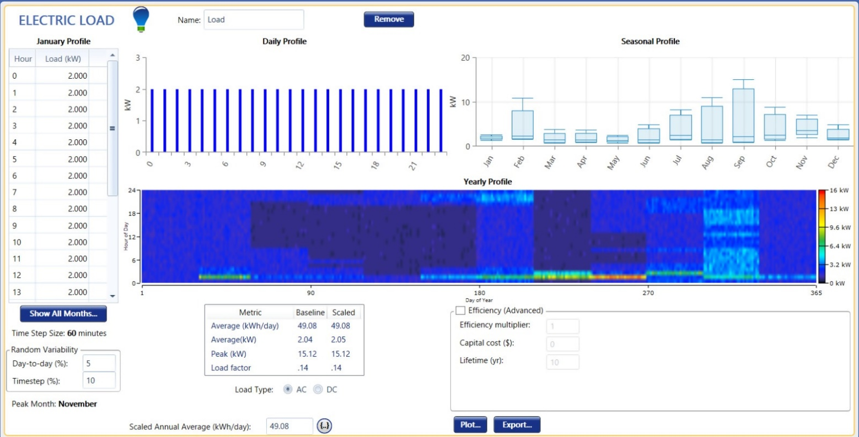
Yöntem
Çalışma Alanının Belirlenmesi ve Detaylı Analiz
Bu çalışmada, HOMER Pro yazılımı kullanılarak tarihi bir otelin enerji verimliliği analiz edilmiştir. Otelin fiziksel özellikleri, enerji tüketimi ve iklim verileri ile enerji sistemi tasarımı detaylı olarak incelenmiştir

Slide 6
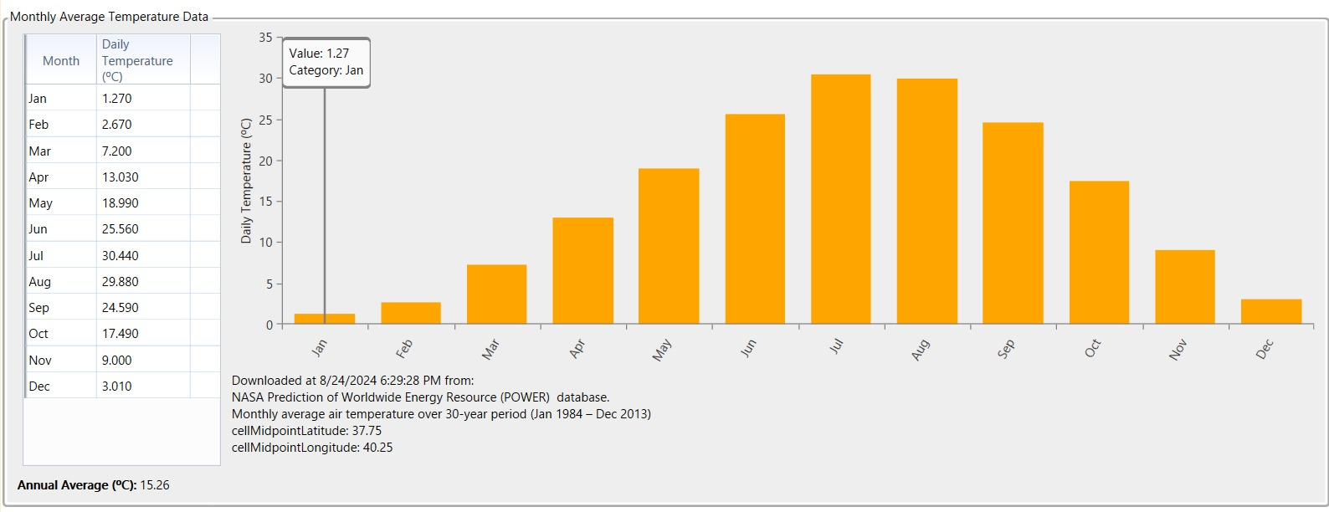
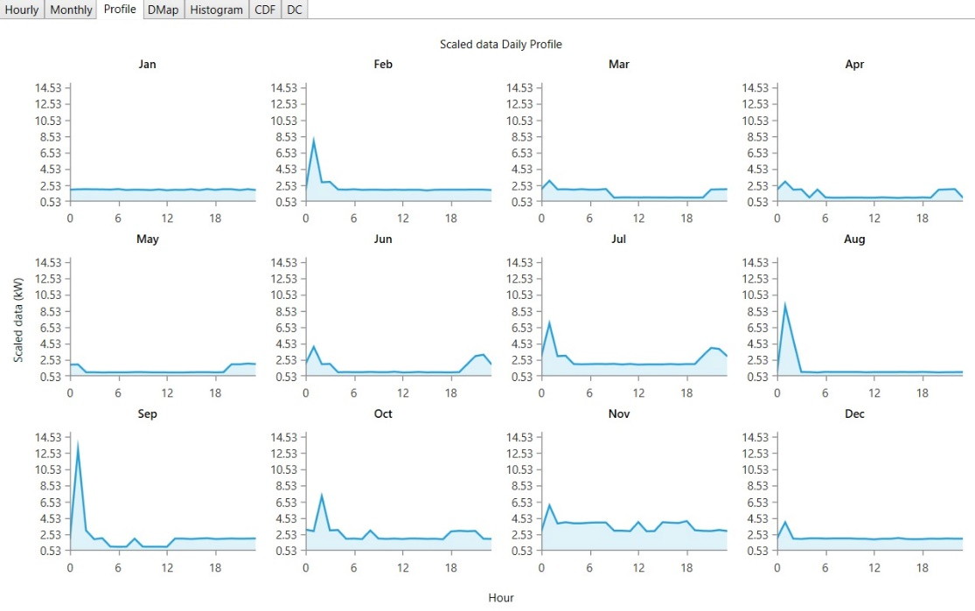
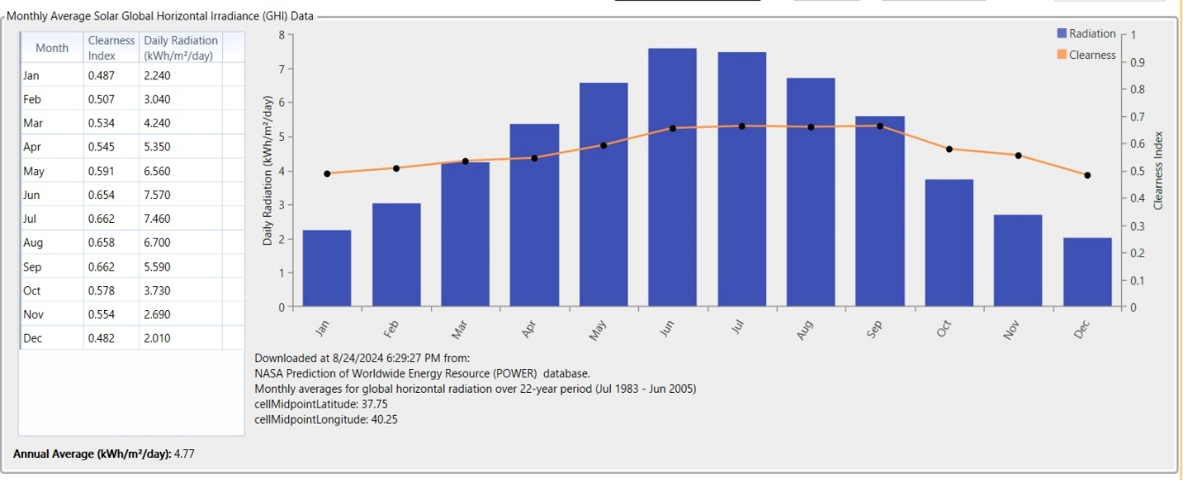
Yöntem
Veri Toplama
Enerji tüketim verileri, meteorolojik veriler ve NASA'nın POWER veritabanından elde edilen güneş radyasyonu verileri, enerji sistemi performansını analiz etmek için kullanıldı

Slide 7
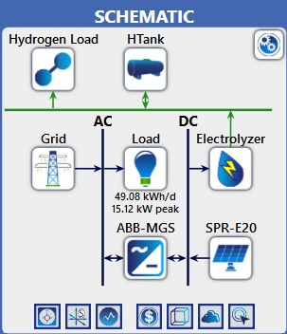
Yöntem
Enerji Sistemi Tasarımı
Güneş enerjisi ile hidrojene dönüştürme teknolojileri kullanılarak, otelin enerji ihtiyacı için hibrit bir sistem tasarlanmıştır. HOMER Pro ile farklı senaryolar altında yapılan simülasyonlar sayesinde sistemin performansı detaylı şekilde analiz edilmiştir

Slide 8
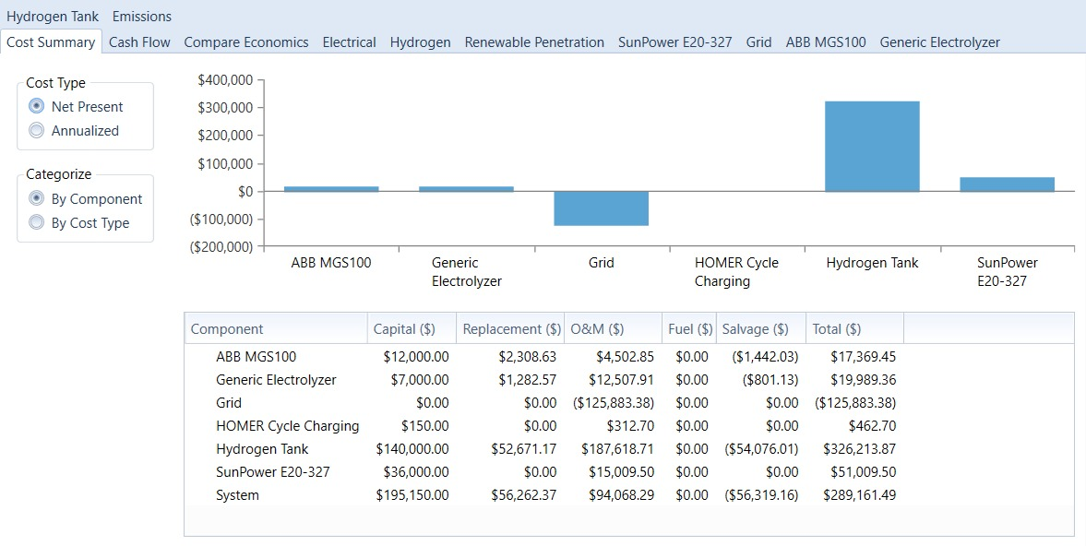
Yöntem
Sistemin Maliyet Özeti
Sistemin toplam maliyeti 289.161,49 dolar olarak hesaplanmış olup, üretilen enerjinin birim maliyeti 0,06693 dolar/kWh'dir. Yıllık işletme maliyeti ise 1.503,23 dolar olarak hesaplanmıştır

Slide 9
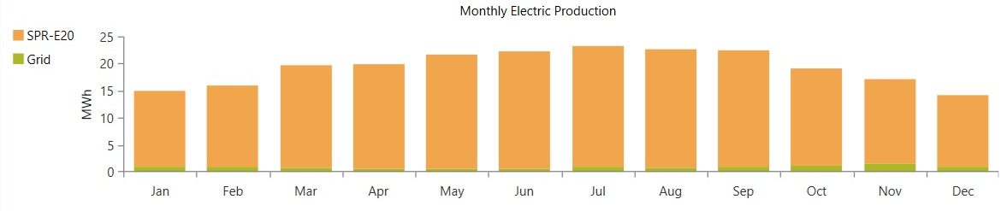
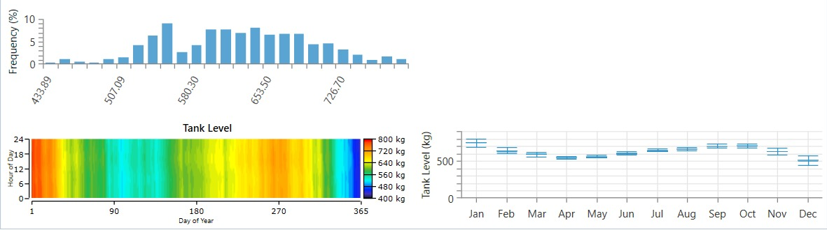
Yöntem
Hidrojen ve Güneş Enerji Performansı
120 kW'lık güneş enerjisi sistemi yıllık 222,251 kWh elektrik üretmiş ve sistemde yıllık 3.744 kg hidrojen üretilmiştir. Hidrojen üretiminin maliyeti ise şebeke elektriğinden daha düşük olmuştur

Slide 10
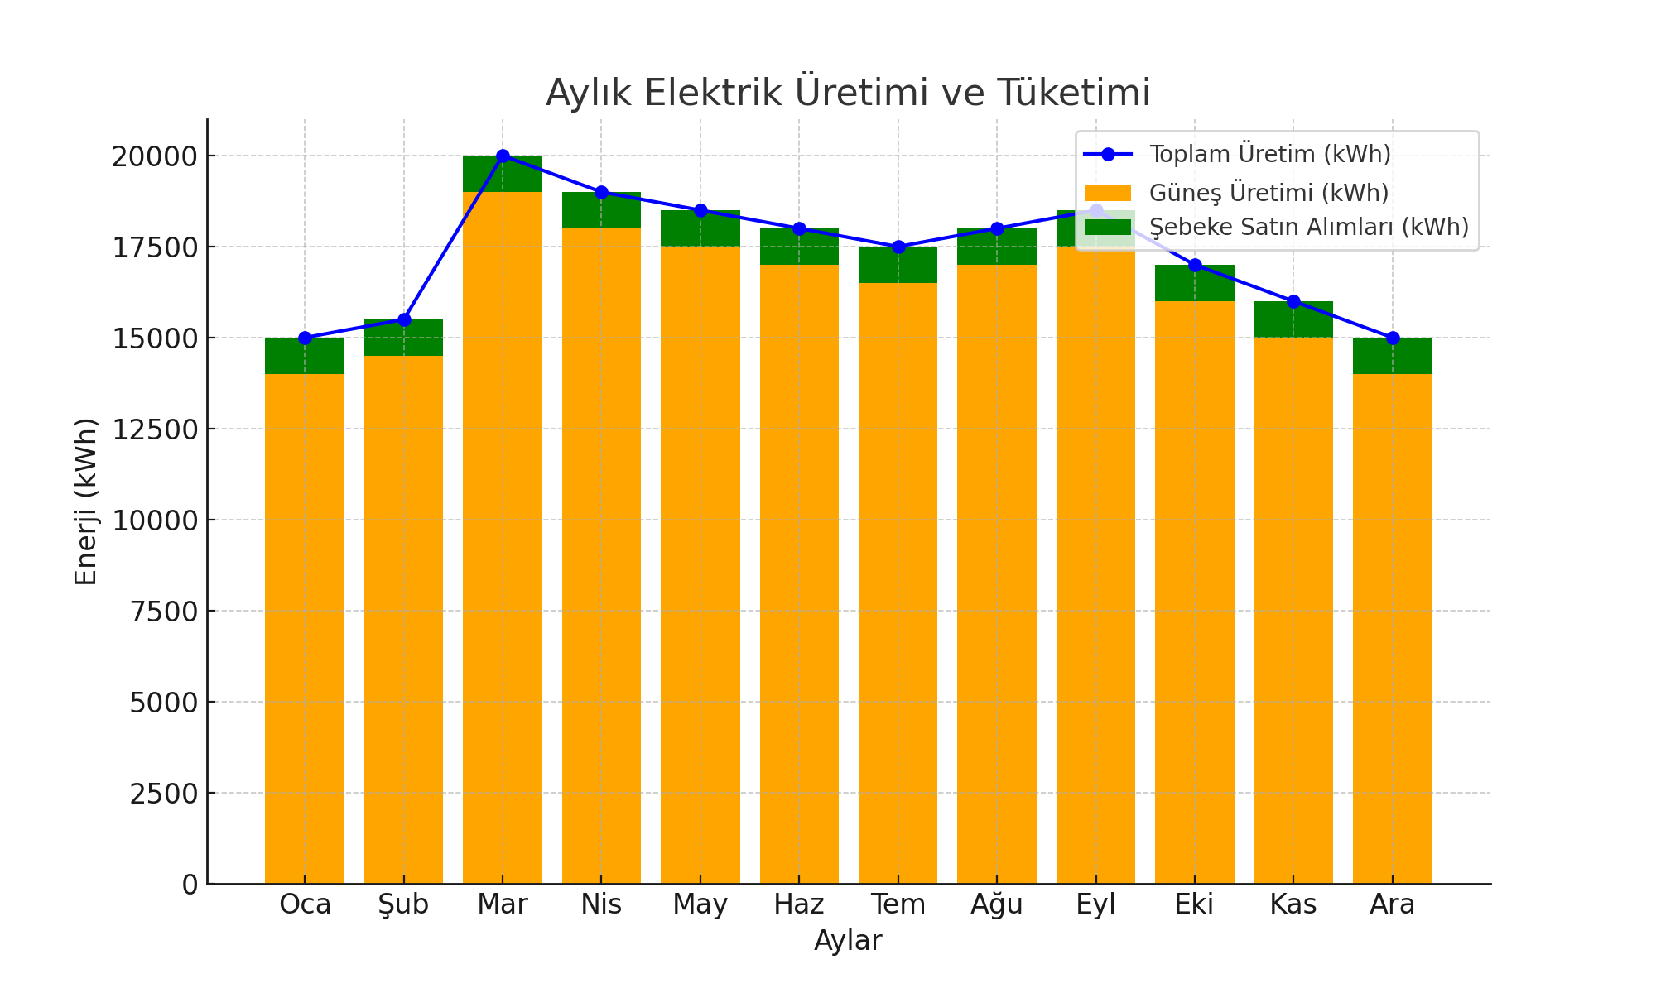
Bulgular
Enerji Performansı ve Sistem Verimliliği
Yıllık Enerji Üretimi:
  SunPower E20-327 güneş panelleri yıllık 222.251 kWh enerji üretmiştir. Bu, otelin toplam enerji ihtiyacının %95.3'ünü karşılamaktadır.
  Güneş enerjisinin otel içi enerji tüketimindeki payı %84.2 olarak gerçekleşmiştir.
Şebeke Bağımlılığı:
  Yıllık enerji tüketiminin %4.68’i şebekeden karşılanmış olup, yıllık şebeke bağlantılı enerji tüketimi 10.911 kWh’tır.
  Otel, ürettiği enerjinin fazlasını şebekeye geri satarak yıllık 51.169 kWh net enerji satışına ulaşmıştır.

Slide 11
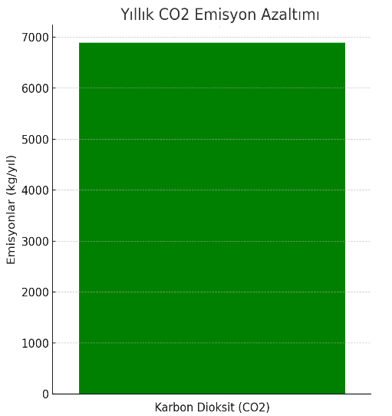
Bulgular
Karbon Emisyonu ve Ekonomik Analiz
Karbon Emisyonu Azaltımı:
  Sistem, yıllık 6.896 kg CO2 emisyonu azaltımı sağlamıştır
  Bu, otelin enerji kullanımında yenilenebilir enerji kaynaklarına geçişin çevresel etkilerini göstermektedir
Maliyet Analizi:
  Sistemin toplam kurulum maliyeti 289.161,49 dolar olarak hesaplanmıştır
  Üretilen enerjinin birim maliyeti (LCOE) 0,06693 dolar/kWh, yıllık işletme maliyeti ise 1.503,23 dolar olarak belirlenmiştir
  Hidrojen üretiminin maliyeti (LCOH) ise 0,0541 dolar/kg olarak hesaplanmıştır

Slide 12
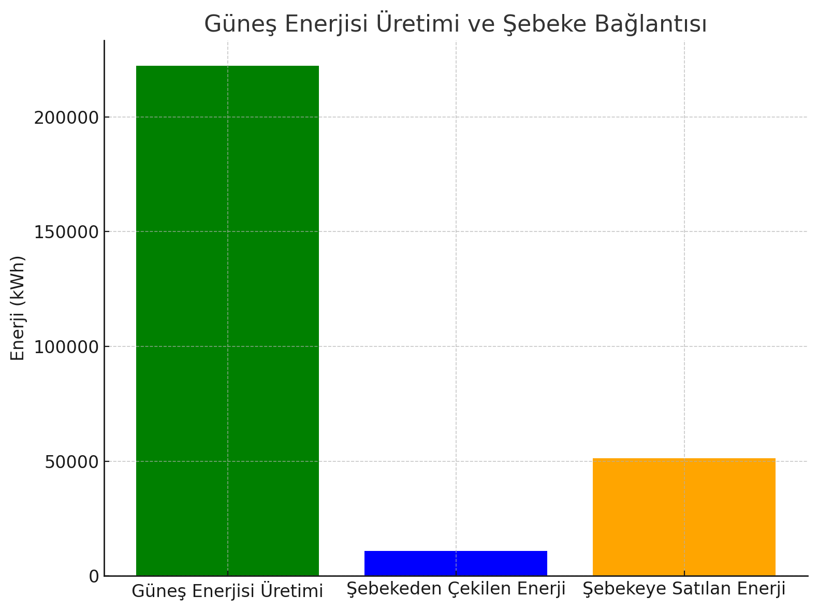
Tartışma ve Sonuç
Güneş Enerjisi ve Hidrojen Depolama Sistemlerinin Performansı
Güneş Enerjisi Sisteminin Performansı:
  Diyarbakır'daki tarihi otelin enerji ihtiyacının %95.3'ü güneş enerjisi ile karşılanmıştır
  Yıllık 222.251 kWh enerji üretimi sağlanarak, şebekeden çekilen enerji miktarı yıllık yalnızca 10.911 kWh olarak kaydedilmiştir
  Yıllık 51.169 kWh fazla enerji üretilmiş ve şebekeye satılmıştır
Hidrojen Depolama Sisteminin Rolü:
  Sistem, yıllık 3.744 kg hidrojen üretmiş ve 4.110 kg hidrojen tüketmiştir
  Hidrojen, güneş enerjisi üretimindeki dalgalanmaları dengelemek ve enerji talebini karşılamak için kullanılmıştır

Slide 13
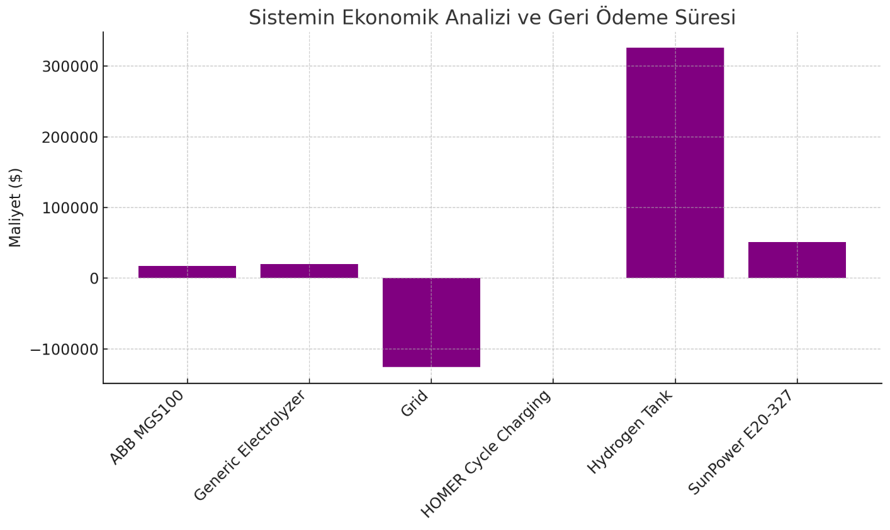
Tartışma ve Sonuç
Ekonomik Analiz ve Çevresel Etkiler
Ekonomik Analiz:
  Sistemin yatırım maliyetleri düşmekte olup, geri ödeme süresi kısalmaktadır
  Hidrojen depolama sayesinde enerji maliyetlerinde önemli tasarruf sağlanmıştır
Çevresel Etkiler:
  Yıllık 6.896 kg CO2 emisyonu azaltımı sağlanmıştır
  Güneş enerjisi ve hidrojen kullanımı, iklim değişikliği ile mücadeleye katkıda bulunmaktadır

